Slide 1

Муниципальное дошкольное образовательное учреждение «Детский сад № 271 Краснооктябрьского района Волгограда»
Коллектив педагогов:
Гавриленко Мария Александровна,
Изюмова Елена Борисовна,
Терехова Елена Александровна.

Slide 2
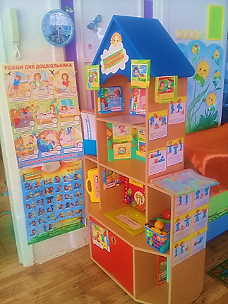
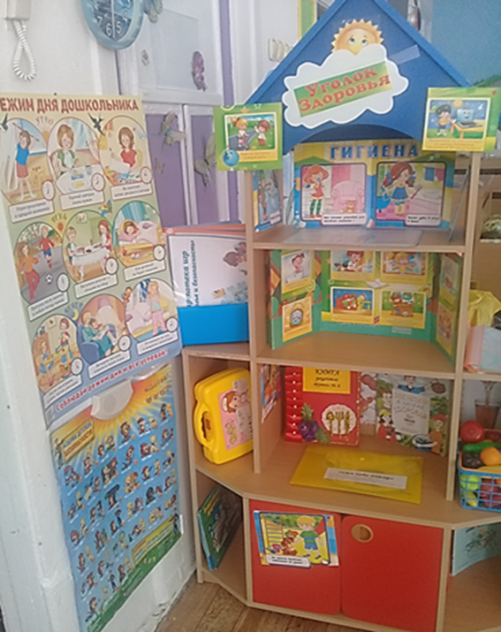
Мобильный уголок здоровья

Slide 3
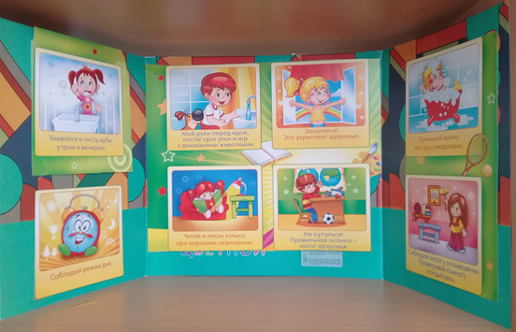
Здоровый образ жизни
Полезен он для всех.
Здоровый образ жизни!
Удача и успех!

Slide 4
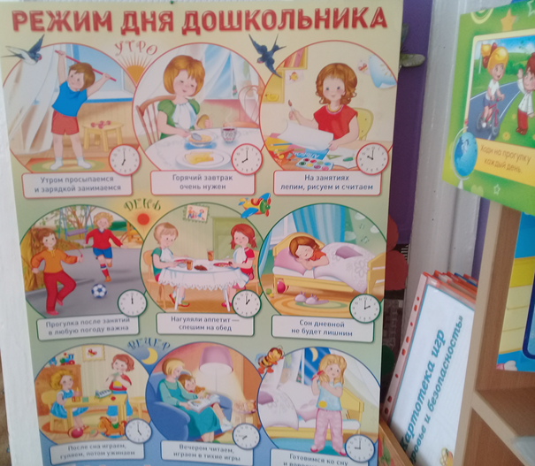
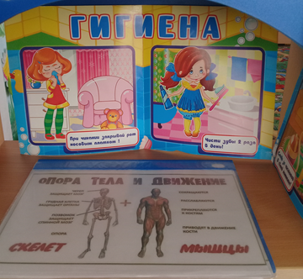
Чистота – залог здоровья,
Чистота нужна везде:
Дома, в детском саду
Помним это мы всегда!
Режим дня, друзья!
Надо соблюдать всегда,
Чтоб здоровье сохранить, Организм свой укрепить!

Slide 5
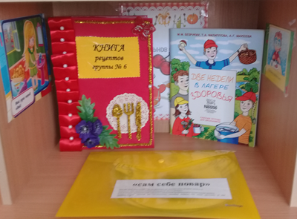
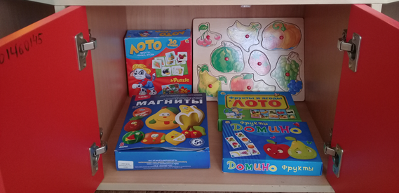
Начинаем разговор о правильном питании.
Представляем уникальный курс образовательный.
Здоровая пища, редкие блюда,
Очень вкусны и полезны, к тому же!
Сила и бодрость выходят отсюда,
Правильно кушать каждому нужно!

Slide 6
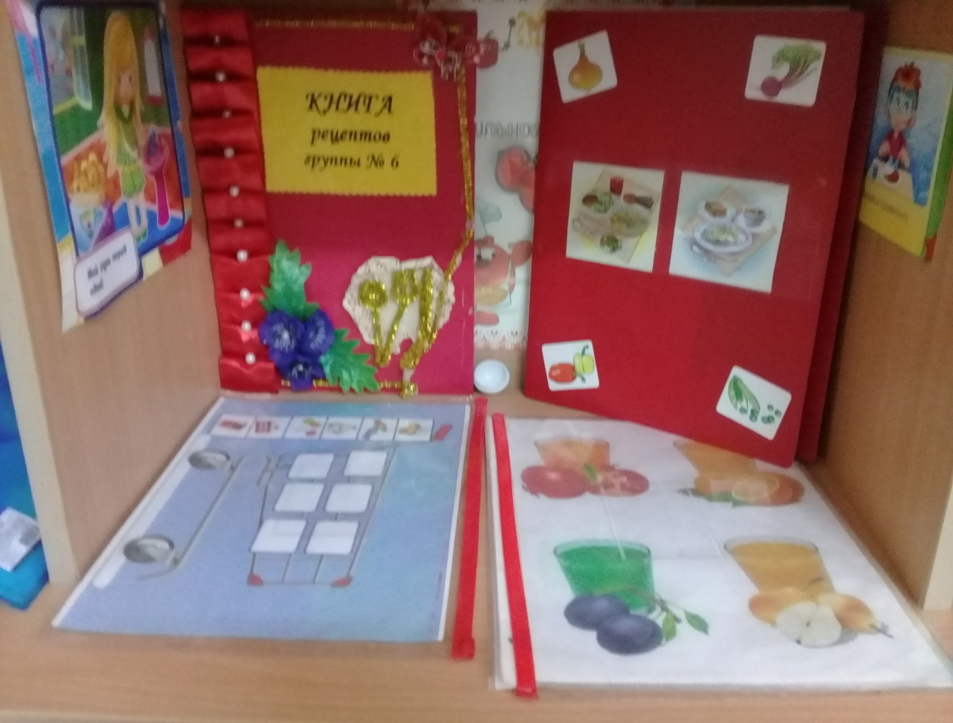
Если хочешь быть здоров
Обойтись без докторов
На твоём столе всегда
Должна быть полезная еда!
Это да!!!

Slide 7

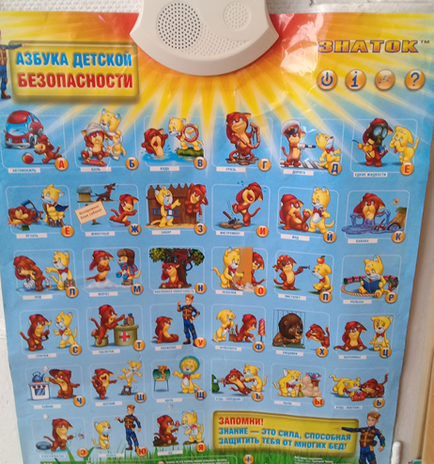
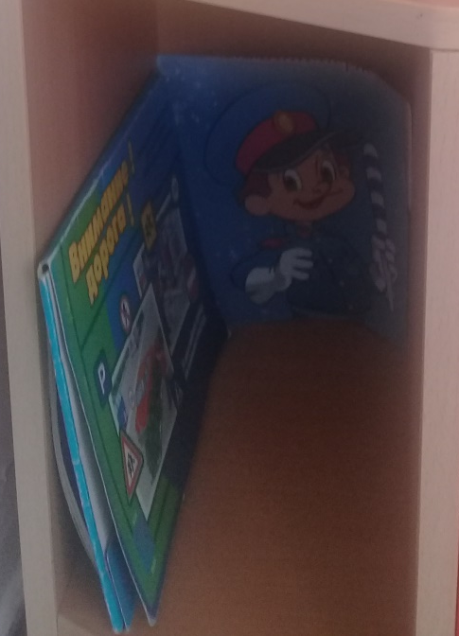
Чтоб здоровым быть и здоровье сохранить
Нужно быть внимательным, очень аккуратным
И выполнять все правила безопасности!

Slide 8
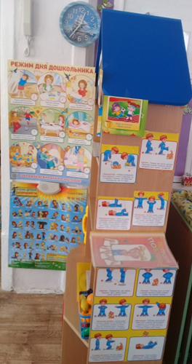
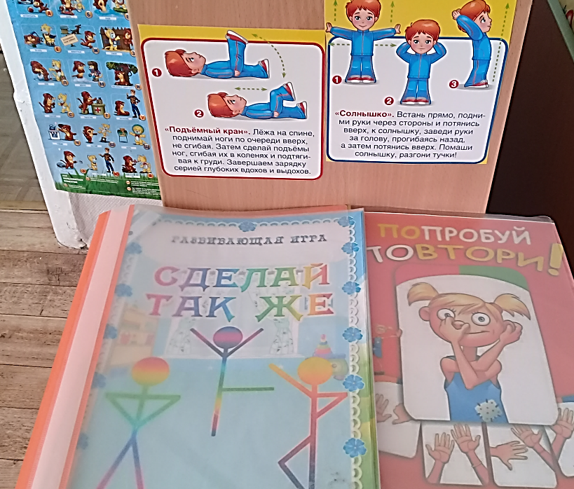
б
Быть здоровым, быстрым, ловким нам
Помогут тренировка, бег, разминка, физзарядка и спортивная площадка!

Slide 9
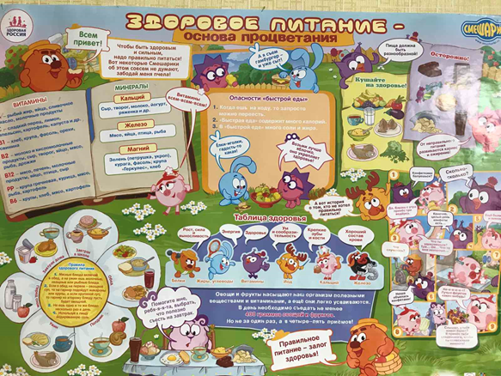
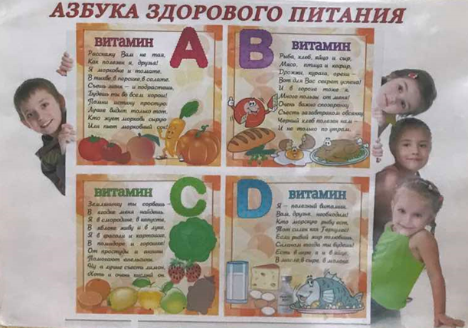
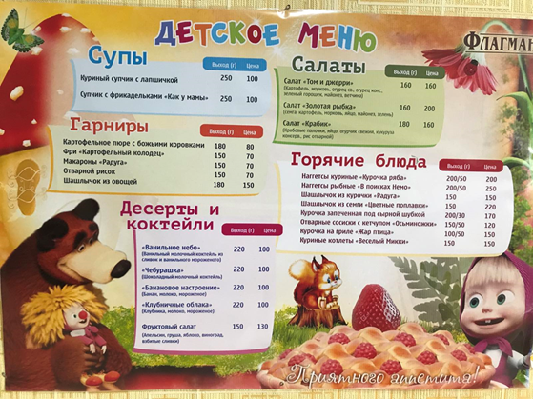
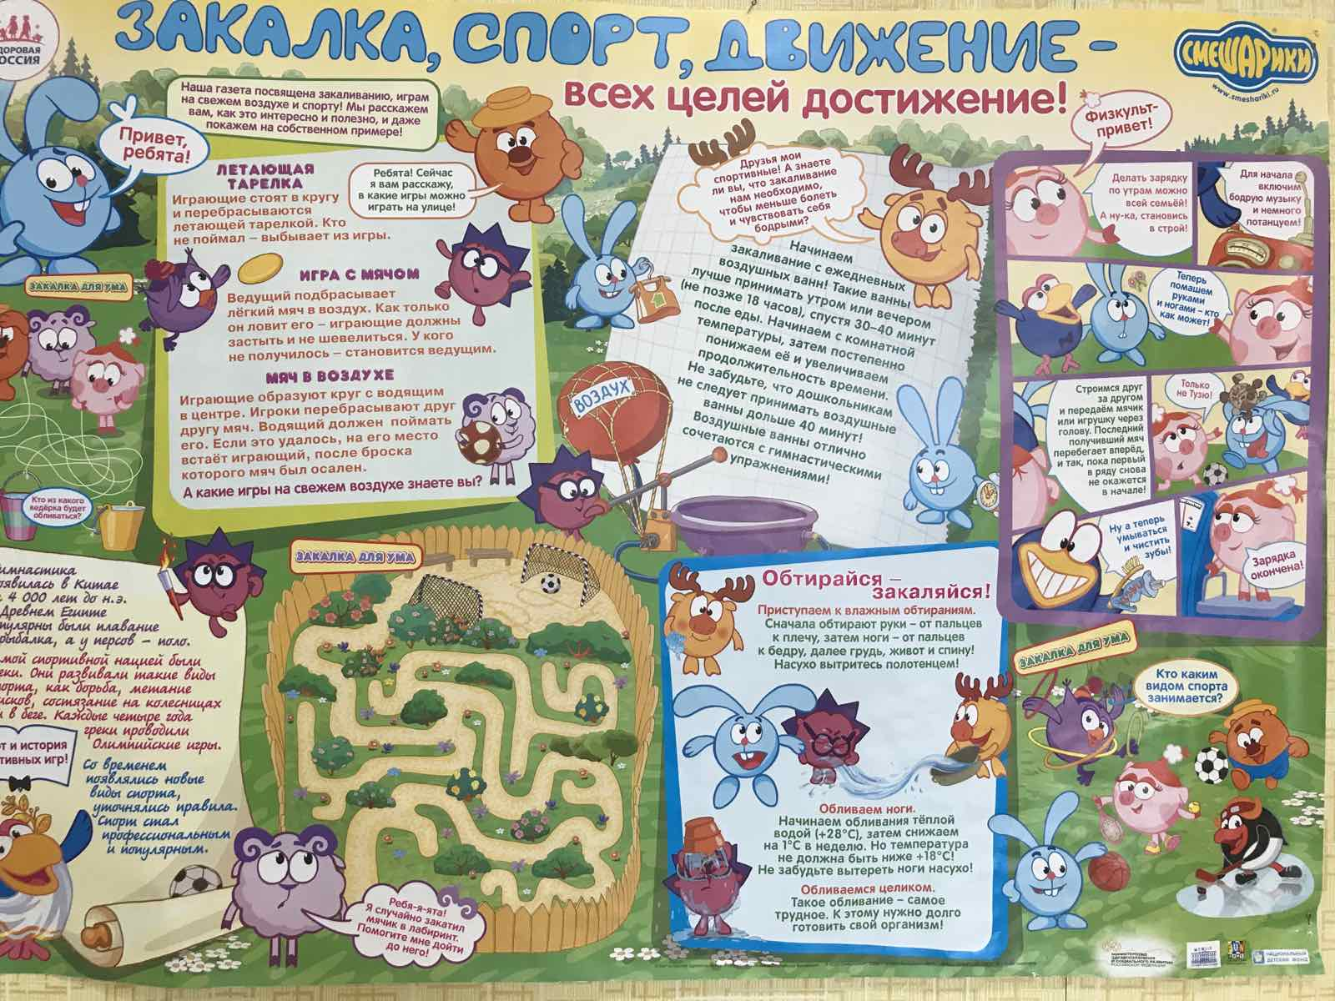
Здоровые дети – в здоровой семье. Здоровые семьи – в здоровой стране.
Здоровые страны – планета здорова. Здоровье! Какое прекрасное слово!
Так пусть на здоровой планете Растут здоровые дети!

Slide 10
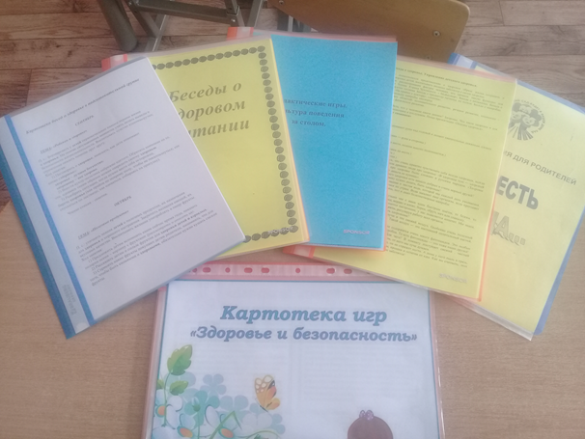
Вот беседы, игры, добрые советы,
В них и спрятаны секреты,
Чтоб здоровье сохранить –
Научись его ценить!

